Slide 1

Implémentation Aria LibreSSL 2.9.0
M. Allard Chris et M. Aulagnier Corentin

Slide 2
Sommaire
Gestion du projet
Le chiffrement Aria
OpenSSL et LibreSSL
Intégration dans LibreSSL
Conclusion

Slide 3
Gestion du projet
Organisation :
Travail en collaboration sur GitHub
Utilisation d’un dépôt privé
Réalisation de notre primitive
Avoir la main sur tout le code

Slide 4
Gestion du projet
4 étapes :
Implémentation d’Aria, en mode autonome, pour toutes les tailles de clé (128, 192 et 256 bits) et le modes CBC et ECB
Intégration dans LibreSSL
Optimisation de la primitive pour le langage assembleur x86
Ajouts de modes de chiffrements et intégration dans SSL/TLS

Slide 5
Gestion du projet
Mise en forme du code :
clang-format : mise en forme du code
clang-tidy : diagnostique d’erreur de programmation

Slide 6
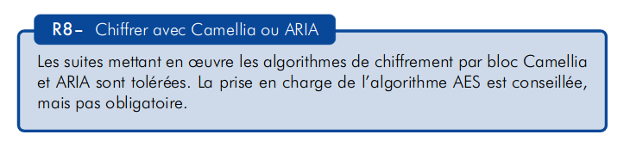
Le chiffrement Aria
Aria : Academia, Research Institute and Agency
Chiffrement par bloc développé par des sud-coréens en 2003, utilisé par les services gouvernementaux en Corée
L’ANSSI tolère Aria pour le chiffrement par bloc

Slide 7
Le chiffrement Aria
Avantages :
adaptable sur différents environnements ;
efficient sur des implémentations hardware (même 8 bits) ;
chiffrement éprouvé par des chercheurs en sécurité depuis 2004.
Inconvénient :
moins rependu que AES.

Slide 8
Le chiffrement Aria
Utilise un réseau de permutation-substitution
Opérations semblable pour chiffrer et déchiffrer → Inversement des sous-clés
Les sous-clés sont générées a priori avec un réseau de Feistel
La taille de clé indique le nombre de ronde :
Taille de clé | Nombre de ronde
128 | 12
192 | 14
256 | 16

Slide 9
Le chiffrement Aria
Opérations dans une ronde :
XOR bit à bit entre le bloc courant et une sous-clé propre à la ronde
Substitution du bloc courant à travers une S-box de 128 bits. 2 S-box sont utilisées en fonction de la parité du numéro de la ronde
Diffusion dans une fonction linéaire (multiplication d’une matrice 16 x 16 bits)

Slide 10
Le chiffrement Aria
Les attaques :
Il n’existe pas d’attaque connues
Attaque boomerang sur 5 rondes pour une clé de 128 bits
Attaque Meet-in-the-Middle en changeant le nombre de ronde
Photo

Slide 11
Le chiffrement Aria
Implémentation :
On s’est basé sur le papier
Découpage du code avec les mêmes étapes
Traitement des données sur 16 unsigned char (16 x 8 bits) sauf pour la rotation circulaire (2 variables de 68 bits)
Découverte d’une erreur dans les tests fournis par le document de référence.

Slide 12
Le chiffrement Aria
Performance :
Pas de comparaison possible avec AES. Optimisé avec des instructions processeurs
Comparaison avec Camellia (optimisé en assembleur)

Slide 13
Le chiffrement Aria
Optimisations :
…..

Slide 14
OpenSSL et LibreSSL
OpenSSL est une librairie cryptographique implémentant les protocoles SSL/TLS
Le code est open source et toujours en développement
Librairie cryptographique de référence dans le monde des entreprises car elle supporte différentes architectures systèmes
LibreSSL est un fork d’OpenSSL suite à la faille Heartbleed en 2014

Slide 15
OpenSSL et LibreSSL
Buts de LibreSSL :
moderniser le code de base
augmenter la sécurité et appliquer les bonnes pratiques dans les processus de développement
garder que les primitives non obsolètes : aes, blowfish, camellia, cast, des, idea, rc2 et rc4
audit du code
Suppression de la faille Heartbleed

Slide 16
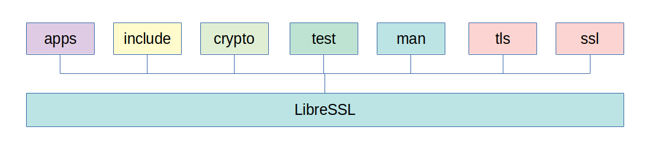
Intégration dans LibreSSL
Architecture de LibreSSL :
apps → noyau et interface utilisateur
include → lien entre le noyau et les primitives
crypto → les primitives

Slide 17
Intégration dans LibreSSL
Architecture de LibreSSL :
test → tests des implémentations des primitives cryptographiques
man → documentation
ssl et tls → lien enter les primitives et les protocoles

Slide 18
Intégration dans LibreSSL
Certaines documentations d’OpenSSL sont compatibles avec LibreSSL
On s’est basé sur un guide expliquant l’intégration d’un algorithme de chiffrement symétrique dans OpenSSL
Aria a un fonctionnement semblable à AES et Camellia
grep -rnw « ./libressl-2.9.0/ » -e « camellia »

Slide 19
Intégration dans LibreSSL
Liste des modifications :
crypto/aria/
  aria.c, aria.h, aria_locl.h, aria_ecb.c, aria_cbc.c
crypto/evp/e_aria.c
crypto/objects/obj_dat.h
apps
anclude
Man
test

Slide 20
Intégration dans LibreSSL
Audit :
LibreSSL est audité → base saine
Notre intégration a suivit ce qui a été fait pour AES et Camellia
Les vulnérabilité peuvent venir de notre primitive plus que de l’intégration
Vérif des paramètres ?
Suppression de warning présents dans la librairie → ftruncate

Slide 21
Intégration dans LibreSSL
Améliorations :
Ajouter d’autres modes de chiffrements : CFB, OFB
Intégrer Aria dans le protocole TLS, pas dans SSL car obsolète
Manque de temps car perte de temps pour comprendre l’architecture de la librairie

Slide 22
Conclusion
Compréhension concrète du fonctionnement des chiffrements par bloc
Difficultés lors de l’intégration dut à un manque de documentation
Notre implémentation n’est pas parfaite, mais elle est facilement réutilisable et modifiable car construite avec la même architecture que celle du papier

